Slide 1
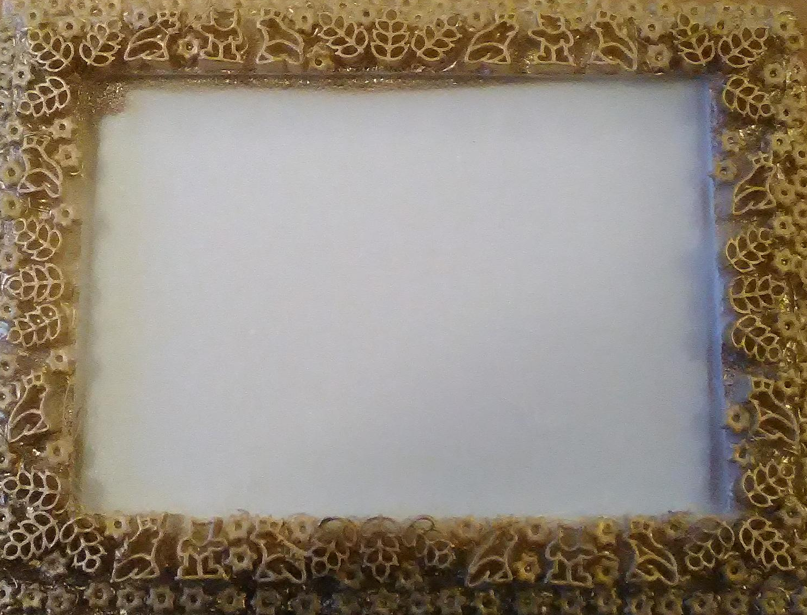
Муниципальное автономное дошкольное
образовательное учреждение
«Детский сад №418» г. Перми
Конкурс «Это точно пригодится!»
Трубина Полина Олеговна – воспитатель

Slide 2
Краткосрочная образовательная практика «Рамочка для фотографии»

Slide 3
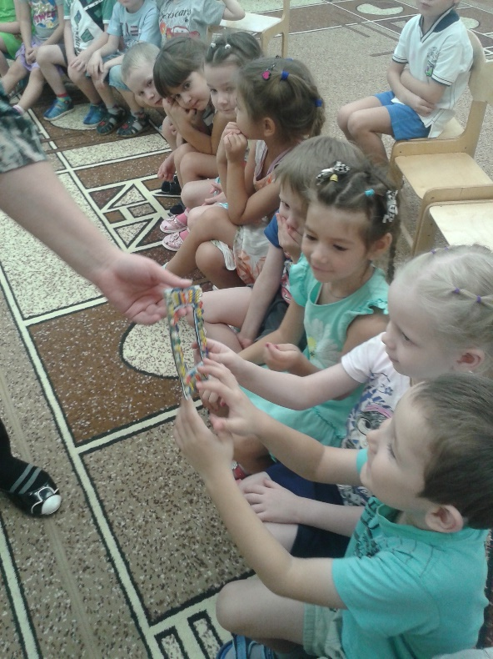

Slide 4
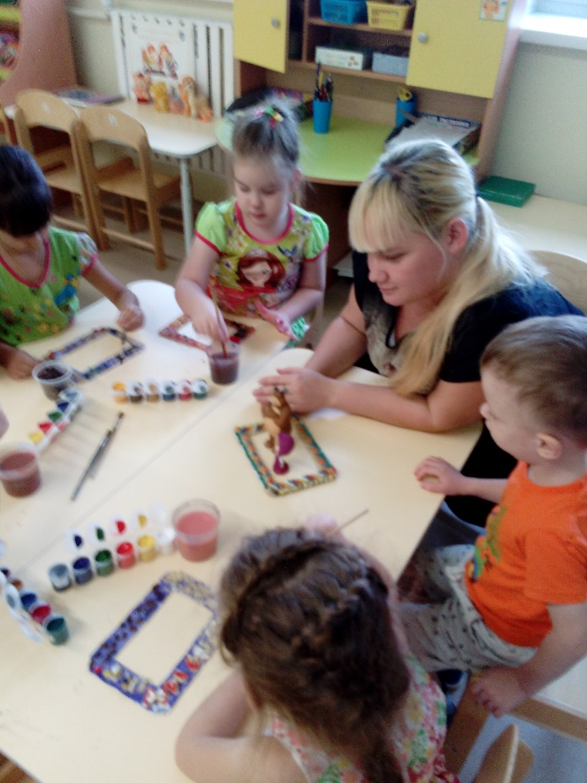

Slide 5
